Slide 1

МАТЕМАТИКА
СОСТАВЬТЕ РАВЕНСТВА.
1
2
3
4
5
6
7
8
9
1 + 2 = 3
3 + 2 = 5
5 + 2 = 7
7 + 2 = 9

Slide 2
МАТЕМАТИКА
1. Запишите выражения в тетрадь к моделям и сравните их значения
7 + 1
8
7 + 2
8
8
8
7 + 3
8
7 + 3
8
8
8
1
1
2
2
3
3
4
4
5
5
6
6
7
1
7
1
2
2
3
3
4
4
5
5
6
6
7
7
8

Slide 3
МАТЕМАТИКА
Запишите выражения в тетрадь к моделям и сравните их значения
7 + 1
8
7 + 2
8
8
8
7 + 3
8
7 + 3
8
8
8
9
ПРОВЕРЬ!
1
9
1
2
2
3
3
4
4
5
5
6
6
7
7
9
9
1
9
1
2
2
3
3
4
4
5
5
6
6
7
7
8
8
8

Slide 4
МАТЕМАТИКА
Запишите выражения в тетрадь к моделям и сравните их значения
4 + 5
8
5 + 4
8
8
8
7 - 3
8
7 - 3
8
8
8
9
1
9
1
2
2
3
3
4
4
5
5
6
6
7
5
7
9
9
9
1
9
1
2
2
3
3
4
4
5
6
6
7
7
8
4
8
8
9

Slide 5
МАТЕМАТИКА
Запишите выражения в тетрадь к моделям и сравните их значения
4 + 5
8
5 + 4
8
8
8
7 - 3
8
7 - 3
8
8
8
9
ПРОВЕРЬ!
1
9
1
2
2
3
3
4
4
5
5
6
6
7
5
7
9
9
9
1
9
1
2
2
3
3
4
4
5
6
6
7
7
8
4
8
8
9

Slide 6
МАТЕМАТИКА
Запишите выражения в тетрадь к моделям и сравните их значения
4 - 5
8
5 -4
8
8
8
7 - 3
8
7 - 3
8
8
8
3
3
9
1
9
1
2
2
3
3
4
4
5
5
6
6
7
5
7
9
9
1
5
9
1
2
2
3
3
4
4
5
6
6
7
7
8
4
6
8
8
8
8

Slide 7
МАТЕМАТИКА
Запишите выражения в тетрадь к моделям и сравните их значения
4 - 5
8
5 -4
8
8
8
7 - 3
8
7 - 3
8
8
8
3
ПРОВЕРЬ!
3
9
1
9
1
2
2
3
3
4
4
5
5
6
6
7
5
7
9
9
1
5
9
1
2
2
3
3
4
4
5
6
6
7
7
8
4
6
8
8
8
8

Slide 8
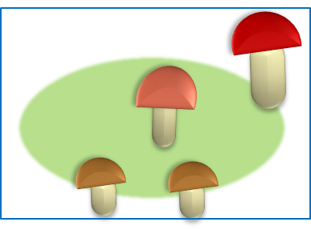

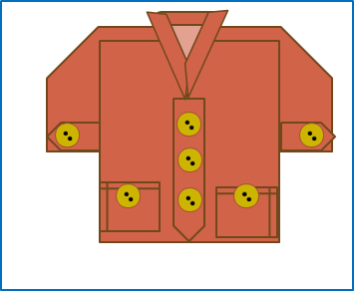




МАТЕМАТИКА
+ 3
4 – 3
- 2
4 + 3
7 – 2
- 3

Slide 9
МАТЕМАТИКА
ПРОВЕРЬ!
4 – 3
+ 3
- 2
4 + 3
- 3
7 – 2

Slide 10
МАТЕМАТИКА
Спасибо!

